Slide 1

HOTEL MIRIM
2105김수경

Slide 2
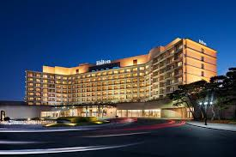
배경
Notes:
예전에 엄마랑 놀러갔다가 여관? A모텔? 에서 잔 적이 많은데, 사람이 직접 r관리를 했던걸 떠올리고는 그걸 더 편하게 하기위해 프로그램을 만들어보면 어떨까~~
하는 것도 있고, 제가 C++ 프로젝트가 이 자바프로젝트랑 똑같은? 유사한 객실관리프로그램인데 이제 JAVA랑 C++을 같은 프로그램을 만들면서 어떤 차이가 있는지, 각 언어마다 어떤 장점과, 어떤 w단점이 있는지. 알아보고싶어서 두 rv로젝트를 동일한 주제로 진행했습니다. C++ 아직 많이 남았긴한데 지금봤을땐 뭔가 더 동적이고 보기좋은건 java인 것 같아요 아무래도 GUI를 썻으니까… C++은 gui가 MFC? 였나 암튼 저는 못쓰는거라서,, 하지만 뭔가 더 짜임새있고 체계적으로 설계하는데 편리한건 C++인 것 같아요.

Slide 3
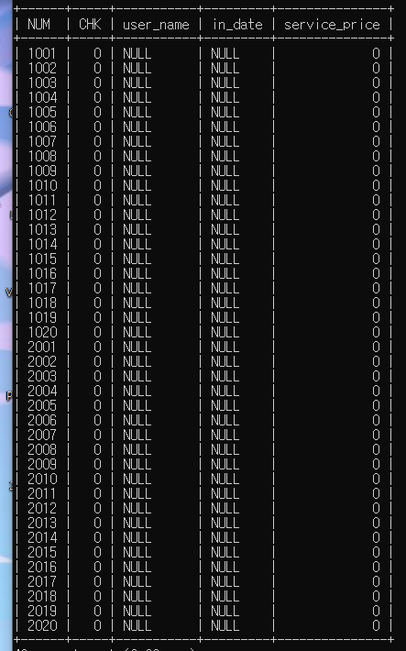
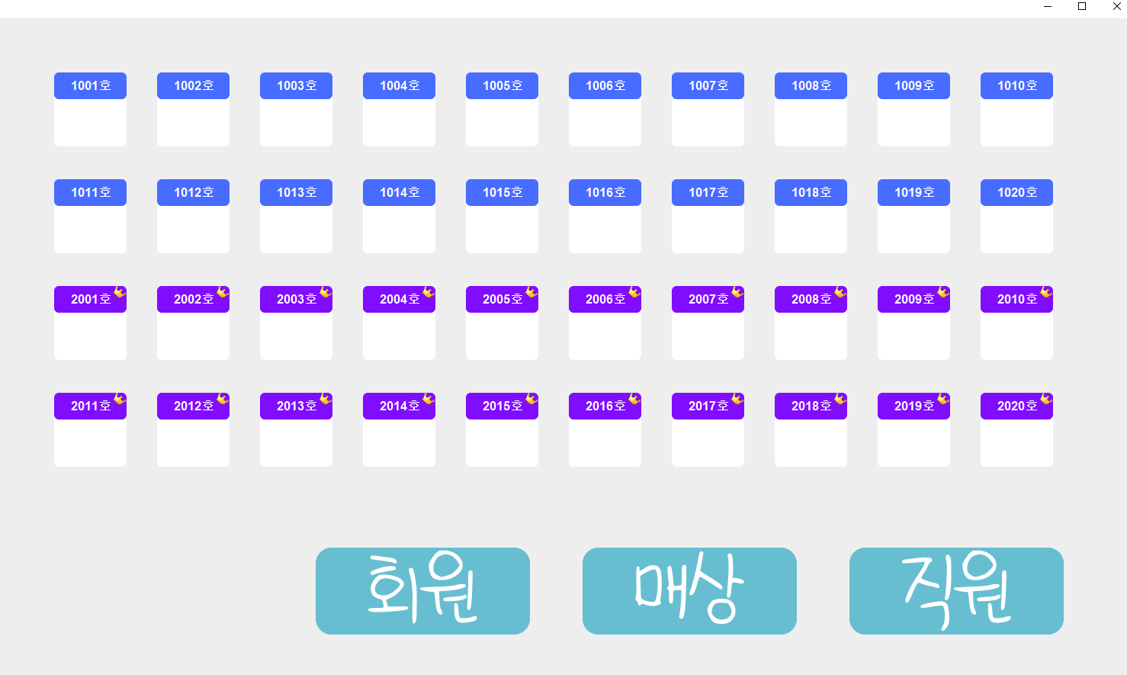
프로젝트
Notes:
객실 관리 프로그램? 객실 관리 시뮬레이션? 자신의 관리자가 되어 객실을 관리할 수 있다. 예약도 하고, 손님 관리나 그런것들을 보면서 대충 돌아가는 기능의 흐름을 볼수있당.

Slide 4
일정
GUI
FUNCTION
9월 ~ 10월
10월 ~ 12월
Notes:
gUI로 먼저 대충 틀을 잡아놓고 DB와 같은 기능들을 추가하면서 설계를 해나갔다~ 그 과정에서 GUI가 많이 바뀌고 추가되기도 했고,,

Slide 5
기타
Notes:
DB 테이블을 회원 하나만 쓰려고 꼼수부리다가 이틀 고생하고 객실 테이블 하나 더 늘렸더니 문제가 바로 해결되더라구요 이래서 인생은 정직하게 살아야하는 것 같습니다.

Slide 6
아쉬웠던 점
-디자인, 기능 등등
힘들었던 점
-혼자.. 등등

